Slide 1
MAP基本用法

Slide 2
什么是Map：KEY-VALUE对
Map是STL的一个关联容器，它提供一对一的数据处理能力，map不允许重复元素。
其中第一个称为关键字key，每个关键字只能在map中出现一次，第二个称为该关键字的值value，元素的次序由它们的key决定，和value无关。
map内部自建一颗红黑树，这颗树具有对数据自动排序的功能，所以map根据元素的key自动对元素进行排序。这么一来，根据已知的key搜寻某个元素时，时间复杂度为O(1)，而根据已知value搜寻元素时，性能就很糟糕。
可起到hash表的作用。

Slide 3
Map的功能
自动建立Key － value的对应。key 和 value可以是任意需要的类型。
根据key值快速查找记录。
快速插入Key -Value 记录。
快速删除记录。
根据Key修改value记录。
遍历所有记录。

Slide 4
Map的定义
#include<map>
需要头文件 <map> 或 <bits/stdc++.h>
构造函数：map<Type1,Type2> a;
map对象是模板类，需要关键字和存储对象两个模板参数。
例如 map<int,string> a;这样就定义了一个用int作为索引,并拥有相关联的指向string的指针。右图所有的定义都是可行的。

Slide 5
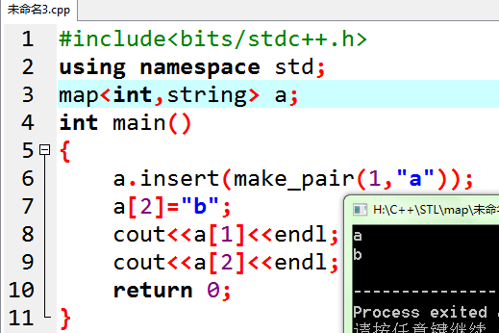
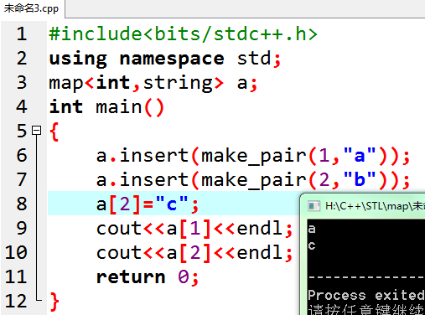
Map的赋值
Map赋值的两种方法：
用insert函数插入pair数据
用数组方式插入数据。
以上两种用法的区别:
用insert函数插入数据，在数据的插入上涉及到map关键字的唯一性这个概念。即当map中有这个关键字时，insert操作无效的。
用数组方式它可以覆盖以前该关键字对应的值。
时间复杂度皆为O(log n).

Slide 6
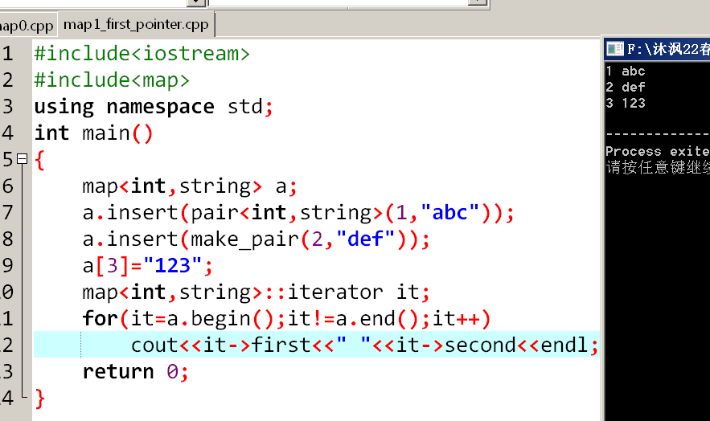
Map的Begin、End与iterator
map的迭代器(iterator)是一种检查容器内元素并遍历元素的数据类型。
Begin(), End()是map的成员函数，返回值分别是map中首个元素的迭代器和末尾元素向后一位的迭代器。
map 的迭代器仅支持 ++ 和 −−。
时间复杂度 O(1)

Slide 7
Map的输出
map的单个value可以像数组那样使用下标输出。
要输出所有元素需要使用迭代器依次遍历。
输出it->first对应的关键字key
输出it->second对应的为其value。

Slide 8
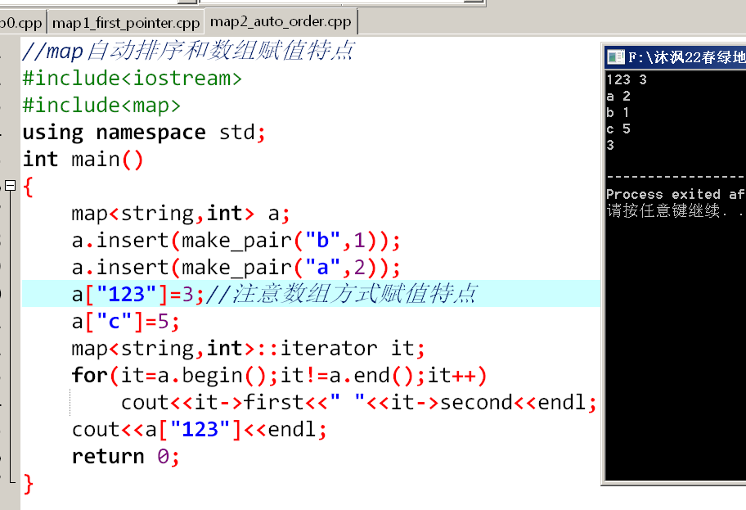
map排序和数组赋值特点:红黑树、哈希性

Slide 9
Map的rbegin() 和rend()
Map 中的元素总是保持单调递增。
begin() 返回的迭代 器指向map 中的最小key值；
rbegin() 返回的迭代器指向 map 中的最大key值。
Map 中的元素总是保持单调递增。
end() 返回的迭代 器指向 Map 中的最后元素的后一个位置；
rend() 返回指向Map中第一个元素的反向迭代器

Slide 10
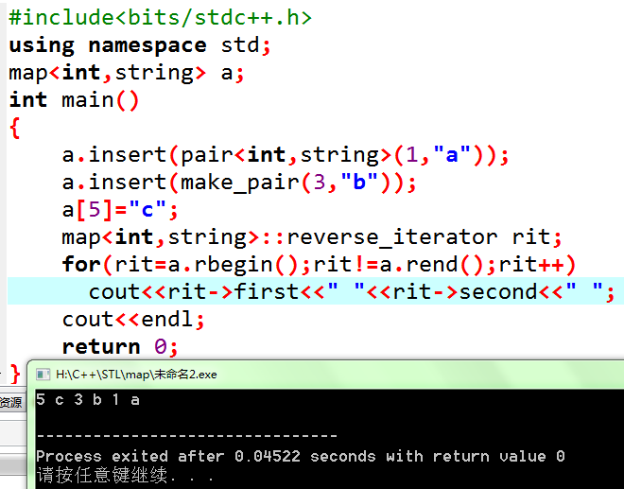
Map的反序遍历

Slide 11
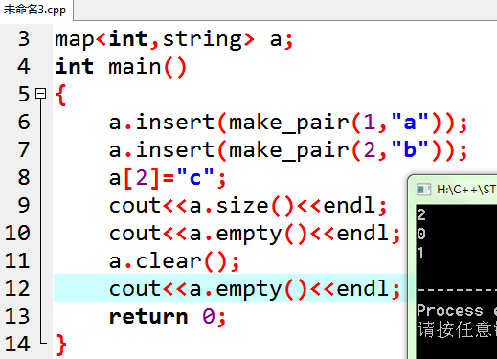
map中size、empty和clear
Size()是map的成员函数，其返回值一个无符号整数，表示map中元素的个数。时间复杂度O(1)。
empty() 返回一个 bool 类型，表示 map 是否为空。时间复杂 度 O(1)。
clear() 清除 Map 中的所有元素。时间复杂度 O(size)。

Slide 12
Map应用——count
有n个自然数，每个数均不超过1500000000（1.5*10^9）。已知不相同的数不超过10000个，现在需要统计这些自然数各自出现的次数，并按照自然数从小到大的顺序输出统计结果。
【输入要求】
输入包含n+1行：
第1行是整数n，表示自然数的个数。
第2到n+1行每行一个自然数。
【输出要求】
从小到大输出若干行，每行为一个数字和它出现的次数。
【解题提示】n≤300000
【输入样例】
8
2
4
2
4
5
100
2
100
【输出样例】
2 3
4 2
5 1
100 2

Slide 13
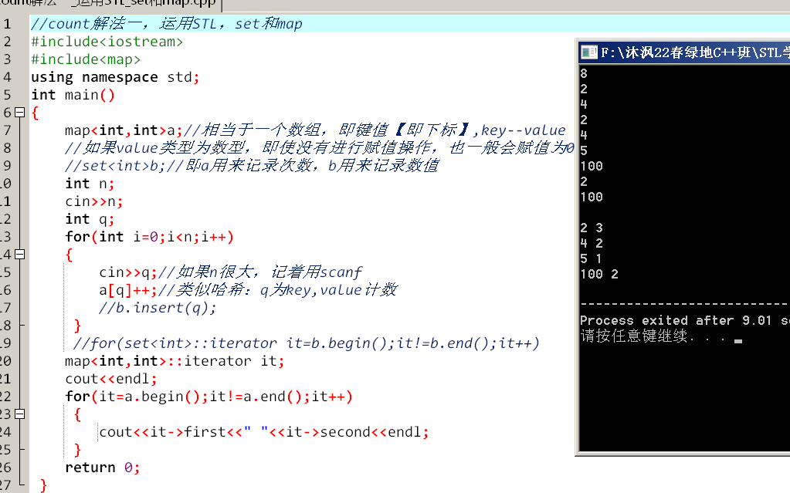
上代码：

Slide 14
Map应用——drawer
期末考试即将来临，小T由于同时肩负了学习、竞赛、班团活动等多方面的任务，一直没有时间好好整理他的课桌抽屉，为了更好地复习，小T首先要把课桌抽屉里的书分类整理好。小T的抽屉里堆着N本书，每本书的封面上都印有学科名称，学科名称用一个字符串表示，如语文学科的书封面上都印有“chinese”。现在，你的任务是帮助小T找出哪个学科的书最多？
输入数据
入文件第一行包含一个自然数N（0＜N≤1000）表示抽屉中书的总数。接下来N行每行包含一本书的学科名称，学科名称是一个长度不超过15的由小写英文字母组成的字符串。
输出数据
出文件仅有一行包含一个字符串，表示最多的那种书的学科名称。数据保证答案一定是唯一的。
【输入样例】
5
english
chinese
physics
chinese
chinese
【输出样例】
chinese

Slide 15
Map应用——exclusive
有这样的一个集合，集合中的元素个数由给定的N决定，集合的元素为N个不同的正整数，一旦集合中的两个数x,y满足y = P*x，那么就认为x,y这两个数是互斥的，现在想知道给定的一个集合的最大子集满足两两之间不互斥。
【输入要求】
第一行给定两个数N和P。
接下来一行包含N个不同正整数ai。
【输出要求】
输出一行表示最大的满足要求的子集的元素个数。
【解题提示】
1≤N≤10^5, 1≤P≤10^9，1≤ai≤10^9
【输入样例】
4 2
1 2 3 4
【输出样例】
3

Slide 16
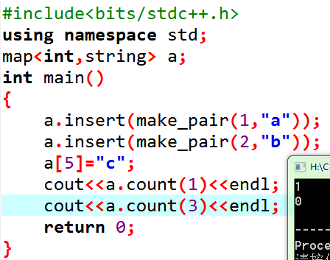
Map中的count
count() 用来查找Map中某个某个键值出现的次数，这个函数在Map只可能出现0或1次。

Slide 17
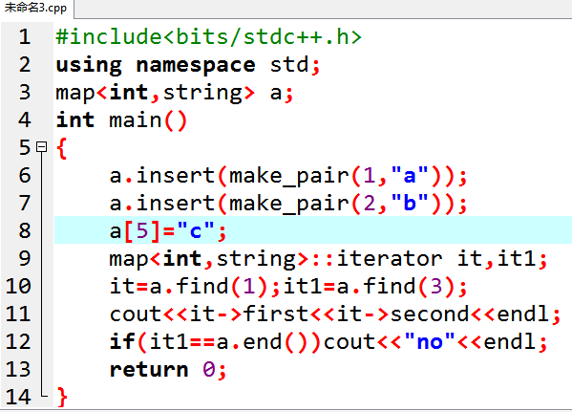
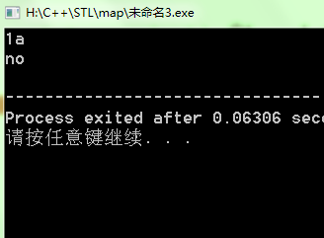
Map中的find()
find(x) 返回 x 元素的迭代器，如果找不到 x 就返回 end() 的 迭代器。时间复杂度皆为O(log n)

Slide 18
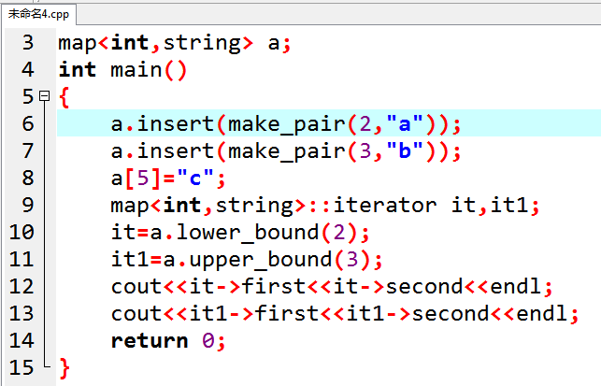
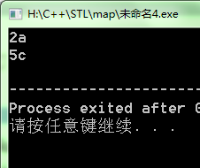
lower_bound和up_bound
lower_bound(x) 返回 Map 中key大于等于 x 的最小元素的迭代器，时间复杂度皆为O(log n)。
upper_bound(x) 返回 Map 中key大于 x 的最小元素的迭代器。 如果找不到也会返回 end() 的迭代器。

Slide 19
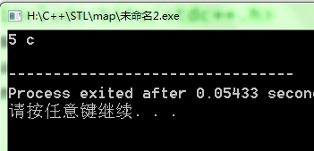
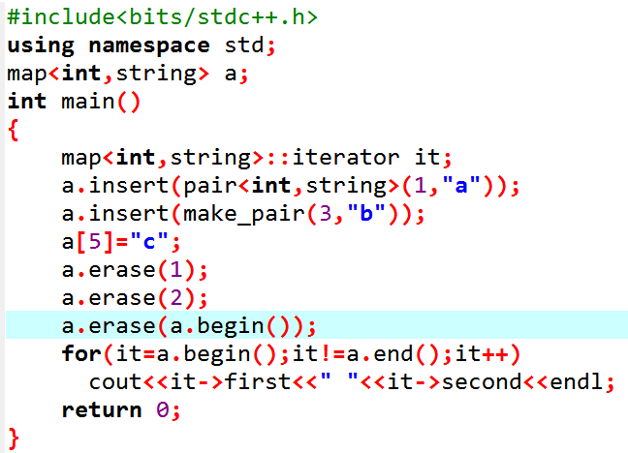
Map中的erase操作
用 erase(x) 删除一个元素。
其中 x 可以是具体的数或迭代器。删除 Map 中不存在的元素会被忽略。
a.erase(begin(),end())效果和a.clear()相同
时间复杂度O(n)

Slide 20
Map应用——match
【输入样例】
5 3
fs3fwe 3
4838fdeewerwer 54
irjfhid 888
847hhhh 1
0000 0
0000
847hhhh
fs3fwe
【输出样例】
0
1
3
n个不同的字符串，每个字符串对应一个数字。q次询问一个字符串对应什么数字。
【输入要求】
第1行n，q。
第2到n+1行，每行一个字符串和一个数字，中间用一个空格隔开。
第n+2到n+q+1行，每行一个询问的字符串。
【输出要求】
q行，每行一个数字
【解题提示】
n,q≤20000 每个字符串的长度≤30

Slide 21
Map应用——game
给出了N个单词，已经按长度排好了序。如果某单词i是某单词j的前缀，i->j算一次接龙(两个相同的单词不能算接龙)。
你的任务是：对于输入的单词，找出最长的龙。
【输入要求】
第一行为N。以下N行每行一个单词（由小写组成），已经按长度排序。
【输出要求】
仅一个数，为最长的龙的长度。
【解题提示】
N≤50000 每个单词长度≤50
【输入样例】
5
i
a
int
able
inter
【输出样例】
3

